Slide 1
Реализация предметной области ОДНКНР: опыт Москвы
Вологда,
10 ноября 2016 года

Slide 2
УЧАСТНИКИ ПИЛОТНОГО ПРОЕКТА
Образовательные организации (33):
ГБОУ СОШ № 368 «Лосиный остров» (ВАО); ГБОУ гимназия № 1476 (ВАО); ГБОУ Гимназия № 1748 «Вертикаль» (ВАО); ГБОУ СОШ № 12 (ЗАО); ГБОУ Школа № 37 (ЗАО); ГБОУ Школа № 1238 (ЗАО); ГБОУ Школа № 1329 (ЗАО); ГБОУ СОШ № 807 (ЗАО); ГБОУ Школа № 384 (ЗАО); ГБОУ Школа № 853 (ЗелАО); ГБОУ Школа № 1150 имени Героя Советского Союза К.К. Рокоссовского (ЗелАО); ГБПОУ ПК им. Н.Н. Годовикова (Отделение Школа) (САО); ГБОУ Школа № 1315 (САО); ГБОУ Школа № 1474 (САО); ГБОУ СОШ № 1847 (САО); ГБОУ Школа № 237 («Гимназия Марьина Роща имени В.Ф. Орлова») (СВАО); ГБОУ СОШ № 1374 (СВАО); ГБОУ СОШ № 1482 (СВАО); ГБОУ Школа № 830 (СЗАО); ГБОУ Гимназия № 1551 (СЗАО); ГБОУ Лицей № 1560 (СЗАО); ГБОУ Школа № 2065 (ТиНАО); ГБОУ Школа № 2073 (ТиНАО); ГБОУ СОШ № 867 (ЮАО); ГБОУ СОШ № 924 (ЮАО); ГБОУ Школа № 933 (ЮАО); ГБОУ Школа № 937 (ЮАО); ГБОУ гимназия № 491 «Марьино» (ЮВАО); ГБОУ СОШ № 572 (ЮВАО); ГБОУ СОШ № 1208 (ЮВАО); ГБОУ СОШ № 1148 (ЮВАО); ГБОУ Школа № 2089 (ЮВАО); ГБОУ СОШ № 554 (ЮЗАО).

Slide 3
УЧЕБНО-МЕТОДИЧЕСКИЕ РЕСУРСЫ
Наиболее полные комплекты материалов для обучающихся и педагогов представлены в следующих учебно-методических пособиях:
Материалы учебного курса «Православная культура» (автор – Л.Л. Шевченко);
Материалы учебного курса «Истоки» (авторы – А.В. Камкин, И.А. Кузьмин).
Учебно-методические пособия разработаны для уровней:
дошкольного образования;
начального общего образования;
основного общего образования;
среднего общего образования.

Slide 4
УЧЕБНО-МЕТОДИЧЕСКИЕ РЕСУРСЫ

Slide 5
УЧЕБНО-МЕТОДИЧЕСКИЕ РЕСУРСЫ
«ПРАВОСЛАВНАЯ КУЛЬТУРА» Дошкольное образование (учебно-методический комплект «Добрый мир»)
«Прогулки по дням творения»
«Хорошо - плохо»
«Семья. Родина. Православный храм. Наши меньшие друзья»
«Чему мы радуемся? Православные праздники»
методическое пособие;
наглядные материалы;
рабочая тетрадь;
музыкальные материалы;
маршруты духовного краеведения.

Slide 6
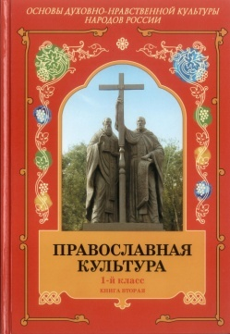
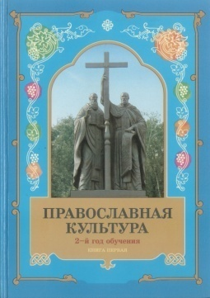
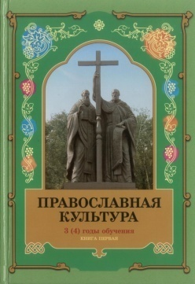
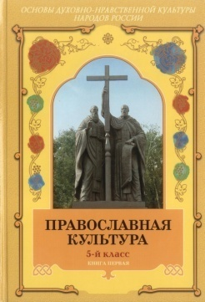
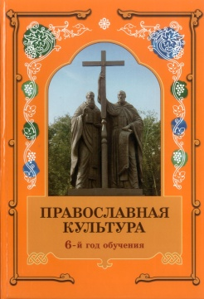
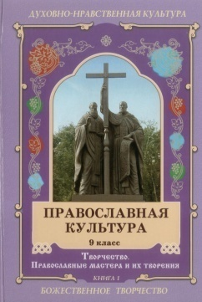
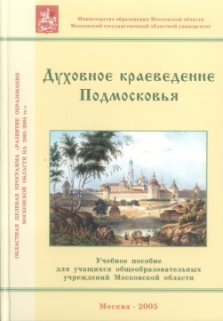
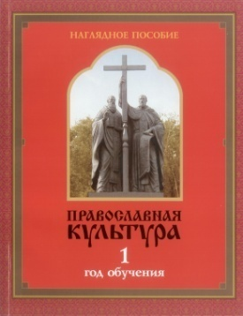
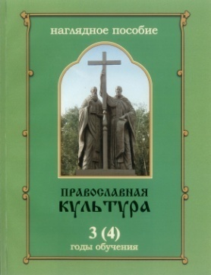
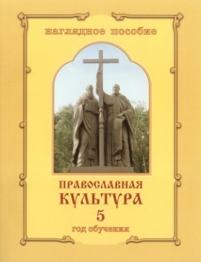
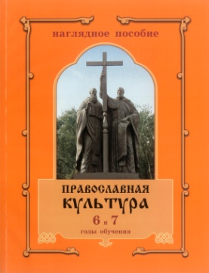
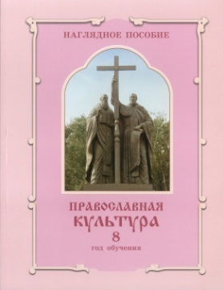
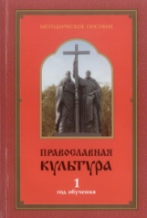
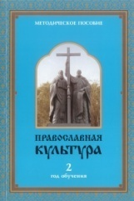
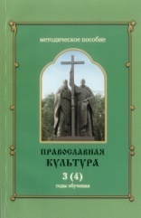
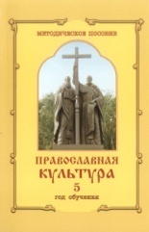
УЧЕБНО-МЕТОДИЧЕСКИЕ РЕСУРСЫ
«ПРАВОСЛАВНАЯ КУЛЬТУРА» Начальная, основная и старшая школа (1–11 классы)
Учебные пособия
Музыкальные пособия
Наглядные пособия
Методические пособия

Slide 7
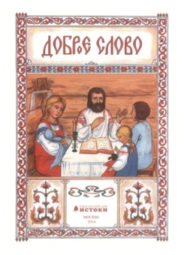
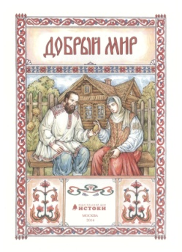
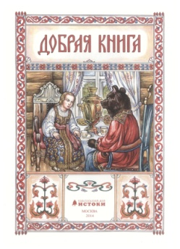
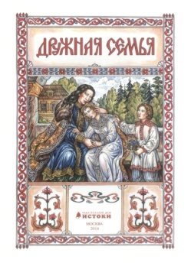
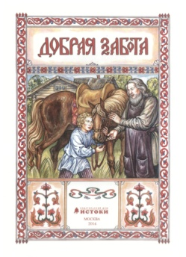
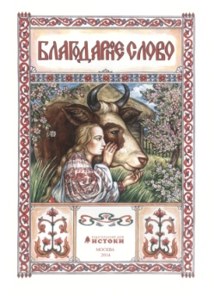
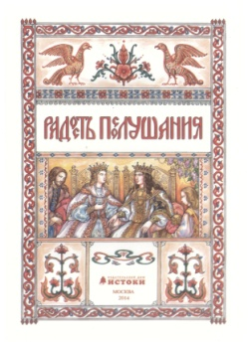
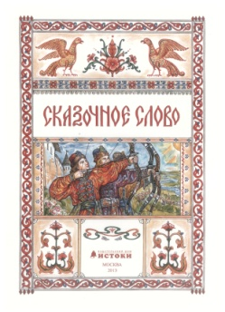
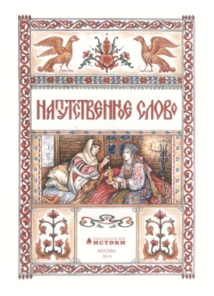
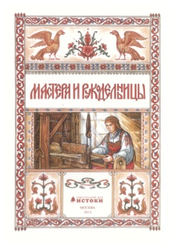
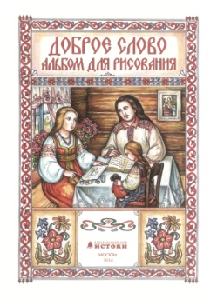
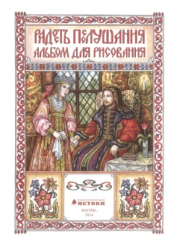
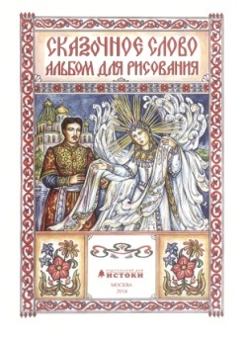
УЧЕБНО-МЕТОДИЧЕСКИЕ РЕСУРСЫ
«ИСТОКИ»
Дошкольное образование
Книги для развития (3-4 года)
Книги для развития (4-5 лет)
Книги для развития (5-6 лет)
Книги для развития (6-7 лет)
Альбомы для рисования (3-7 лет)
Методические пособия

Slide 8
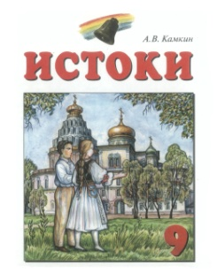
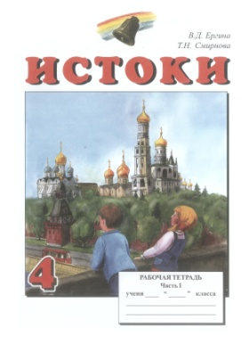
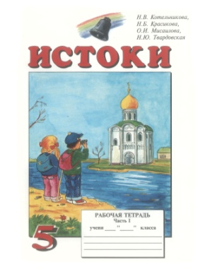
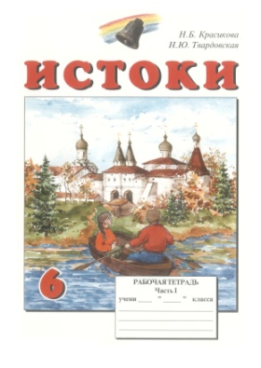
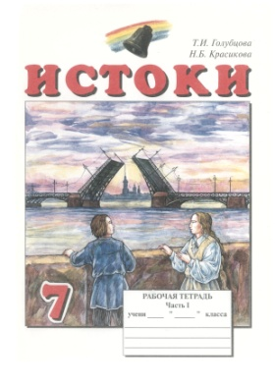
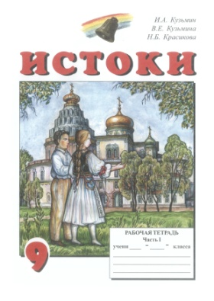
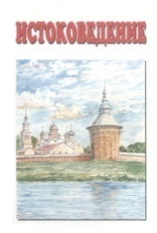
УЧЕБНО-МЕТОДИЧЕСКИЕ РЕСУРСЫ
«ИСТОКИ»
Начальная и основная школа (1–9 классы)
Учебные пособия
Рабочие тетради
Методические пособия

Slide 9
УЧЕБНО-МЕТОДИЧЕСКИЕ РЕСУРСЫ
«ИСТОКИ»
(обучающие концентры)
Начальная школа:
1 класс – «Мир. Слово. Образ. Книга».
2 класс – «Родной очаг. Родные просторы. Труд земной. Труд души».
3 класс – «Вера. Надежда. Любовь. София».
4 класс – «Традиции Образа, Слова, дела и праздника».
Основная школа:
5 класс – «Память и мудрость Отечества».
6 класс – «Слово и Образ Отечества».
7 класс – «Истоки дела и подвига».
8 класс – «Истоки творчества».
9 класс – «В поисках истины».
Старшая школа:
10 класс – «Служение Отечеству».
11 класс – «Отечественные традиции».

Slide 10
КУРСЫ ПОВЫШЕНИЯ КВАЛИФИКАЦИИ
Курсы повышения квалификации при кафедре ЮНЕСКО МИОО
- «Технологии духовно-нравственного воспитания дошкольников и младших школьников на основе православных ценностей и традиций русской культуры» (72 часа, сентябрь–май, один раз в две недели);
- «Содержание и методика преподавания междисциплинарного учебного курса «Истоки» в 5-м классе основной школы» (72 часа, сентябрь–май, один раз в две недели);
- «Содержание и методика преподавания учебного курса «Православная культура» в 5-м классе основной школы» (72 часа, сентябрь–май, один раз в две недели).

Slide 11
КУРСЫ ПОВЫШЕНИЯ КВАЛИФИКАЦИИ
«Методика преподавания и содержание междисциплинарного учебного курса «Истоки» в 6 классе основной школы»;
- «Содержание и методика преподавания учебного курса «Православная культура» в 6 классе основной школы».

Slide 12
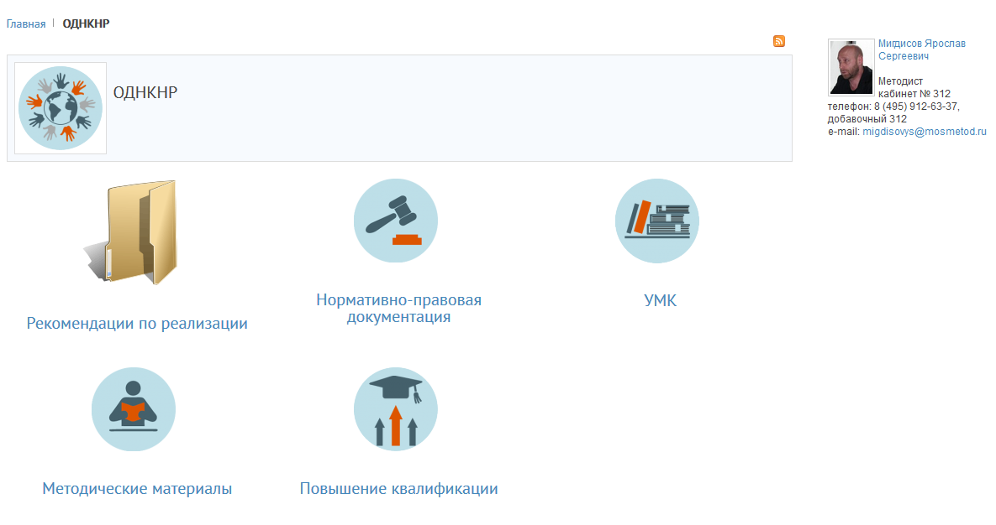
http://mosmetod.ru/metodicheskoe-prostranstvo/odnknr.html

Slide 13
http://mosmetod.ru/metodicheskoe-prostranstvo/odnknr.html

Slide 14
http://mosmetod.ru/metodicheskoe-prostranstvo/odnknr.html

Slide 15
Наши методические разработки
Интегрированный урок курса «Истоки» (предметная область ОДНКНР), музыки, изобразительного искусства, мировой художественной культуры на тему: «В поисках утраченного» (Храм Покрова на Нерли);
Краеведческая работа в помощь курсу «Истоки»:
Каникулярная семейная программа;
Проект «Духовно-нравственное воспитание школьников путем изучения традиционной русской культуры»;
Организация групповой работы по написанию детского путеводителя по отдельным районам г. Москвы

